Slide 1
PEREKONOMIAN TERKINI,
PROSPEK, DAN ARAH
KEBIJAKAN
Materi Rapat Dewan Gubernur Bulanan Hari II
Jakarta, 21 Mei 2025
Notes:
Test ini bullet
Test ini bullet 2

Slide 2



Kesimpulan Diskusi Hari I dan Arahan ADG – Mei 2025
MONETER
MAKROPRUDENSIAL
KESIMPULAN
Velositas transaksi SP terus meningkat, baik dari sisi nilai maupun volume, didorong inisiatif digitalisasi. Velositas perputaran uang yang semakin tinggi diharapkan mampu mendorong perekonomian, meski belum terefleksi sepenuhnya pada velositas pendapatan. Perkembangan transaksi SP sejalan dg PDB Q1-2025 yg banyak diarahkan pada belanja retail, transaksi pemerintah, dan transaksi eksportir. Digitally Delivered Services Export (DDSE) perlu terus didorong sbg new sources of growth. Sejumlah inisiatif BI terkait inovasi (BIDIC, Hackathon) dan SP digital cross-border (QRIS antarnegara, Nexus) mendukung DDSE.
Struktur SP tetap dalam tren membaik tecermin pada interkoneksi yang stabil dan interkoneksi SNAP yang meningkat. Integrasi pengguna SNAP terus didorong secara intensif dan persisten untuk memperkuat interkoneksi dan meminimalkan risiko interkoneksi yg belum memenuhi standar SNAP.
Stabilitas infrastruktur terus terjaga. Availability sistem BI-RTGS terjaga di tengah risiko kerentanan likuiditas di BI-RTGS yang meningkat. Indikator TOR dan TOR Adjusted menunjukkan tren peningkatan yang dipengaruhi oleh tren penurunan saldo awal. Dari sisi pengedaran uang tunai, Posisi Kas Siap Edar (PKSE) secara nasional dan spasial berada pada level yang cukup untuk mendukung kebutuhan transaksi masyarakat.
ARAHAN
Mempercepat implementasi program transformasi SP sesuai BSPI 2030 dan melaporkan progress dari 3 (tiga) program prioritas dalam RDG Bulanan.
Mendalami peningkatan penggunaan Buy Now Pay Later (BNPL) pada platform e-commerce berdasarkan kategori barang dan PSP.
Menjajaki perluasan kerjasama cross border payment dengan Kerajaan Arab Saudi.
SP PUR
KESIMPULAN
Dampak tarif resiprokal AS perlu terus ditakar, meskipun terjadi kesepakatan temporer AS-Tiongkok. Kesepakatan meningkatkan prospek PDB dan inflasi global yang lebih baik. Timing penurunan FFR 2025 mundur, sedangkan yield UST naik akibat risiko fiskal. Arus modal global ke safe haven asset berlanjut, dan mulai mengalir ke EM, shg DXY rendah dan ADXY menguat.
PDB tw I’25 turun terutama akibat kontraksi fiskal yg berlanjut di tw II’25 & baru ekspansif di Sem II’25, sementara prospek investasi bangunan rendah. Secara keseluruhan stimulus fiskal lebih rendah shg PDB 2025 turun menjadi 4,85% (yoy).
Rupiah menguat seiring meredanya ketidakpastian pasar keuangan global. Momentum penguatan kurs perlu terus dijaga karena positif untuk perekonomian: pertumbuhan ekonomi membaik, inflasi rendah, fiskal membaik, B/S korporasi dan SSK terjaga.
Inflasi 2025 lebih rendah krn PDB lemah, belanja MBG lebih kecil, kurs apresiatif, ekspektasi terjaga, dan harga minyak lebih rendah.
Bauran kebijakan moneter diarahkan menjaga stabilitas dan mendukung perekonomian, melalui (i) kalibrasi kebijakan moneter akomodatif dengan penurunan suku bunga dan ekspansi likuiditas, Ekspansi likuiditas lebih banyak dilakukan melalui pembelian SBN krn dapat menurunkan persaingan suku bunga perbankan, dan mengurangi preferensi bank terhadap SBN, (ii) upaya menjaga momentum penguatan rupiah melalui strategi smart intervention dg tetap menjaga kecukupan cadev.
ARAHAN
DKEM memperdalam proyeksi investasi bangunan dan hubungannya dengan impor.
DKEM menyesuaikan asumsi NT tw.II’25 dan tw.III’25 dan dampaknya terhadap prospek perekonomian serta menjaga konsistensi dengan TSNT.
DKEM menyesuaikan perhitungan program moneter yg konsisten dg prospek ekonomi dan ditempuh utamanya melalui pembelian SBN.
DKEM menyesuaikan kisaran proyeksi PDB 2025 dg tetap mempertimbangkan upaya menjaga optimisme.
DInt menyusun strategi komunikasi terkait dengan aktivasi LCBSA yang dapat mempengaruhi persepsi lembaga pemeringkat.
KESIMPULAN
Kredit April 2025 tumbuh moderat sebesar 8,88% (yoy). Penurunan pertumbuhan kredit disebabkan oleh faktor demand yg terbatas dan faktor supply yang menghadapi tantangan pendanaan, terutama yg bersumber dari DPK, yg pada April 2025 tumbuh lebih rendah sebesar 4,55% (yoy). Outlook pertumbuhan kredit 2025 termoderasi, diprakirakan berada pada kisaran 8-11%, lebih rendah dari kisaran sebelumnya 11-13%.
Prospek demand kredit 2025 tertahan. Kinerja korporasi masih baik, terutama ditopang oleh a.l korporasi sektor Pertanian. Ke depan, demand korporasi berpotensi tertahan akibat dampak negatif dinamika global dan domestik. Namun, masih terdapat peluang demand di sektor yg terdampak positif dari trade diversion, forward global value chain, dan program Asta Cita Pemerintah.
Dari sisi supply, bank Growth Driver berpeluang melanjutkan realokasi alat likuid didukung upaya mempertahankan CASA sbg sumber utama pendanaan bank. Bank dengan AL/DPK tinggi juga memiliki peluang relokasi alat likuid. Perlu diwaspadai peningkatan kompetisi dalam pendanaan yang ditandai oleh Suku Bunga DPK Special Rate yg masih tinggi shg meningkatkan Cost of Fund (CoF) dan menekan profitabilitas perbankan, serta berpotensi menghambat penyaluran kredit.
Ketahanan sistem keuangan tetap kuat. Likuiditas agregat perbankan stabil (AL/DPK 25,23%), pemodalan kuat (CAR 25,38%), dan risiko kredit terjaga rendah di bawah 5%. Perlu dicermati risiko kredit masyarakat yg meningkat pd Kredit Multi Guna (KMG) dan paylater yg didominasi masy. kelas bawah.
Pembiayaan inklusif tumbuh rendah (2,60%), a.l disebabkan daya beli RT kls bawah dan appetite perbankan yg masih lemah.
Kebijakan makroprudensial longgar akan terus diperkuat untuk mendorong supply pembiayaan perbankan dengan tetap menjaga ketahanan SSK.
ARAHAN
Melakukan re-asesmen outlook pertumbuhan kredit; termasuk mid-point serta kisaran target berdasarkan kondisi makro terkini.
Mengusulkan respon kebijakan makroprudensial dg prinsip Authority, Controllability, dan Impact (ACI) dg fokus mendorong supply pembiayaan perbankan: RPLN, PLM, dan KLM.
Penguatan Rupiah mendorong pertumbuhan ekonomi seiring:
Meningkatkan investasi sejalan peningkatan input barang dari barang impor.
Meningkatkan konsumsi rumah tangga sejalan dengan penurunan tekanan inflasi.
Menurunkan defisit APBN
Menurunkan tekanan imported inflation

Slide 3
Agenda Pembahasan
Kesimpulan dan Tindak Lanjut
RDG Mei Hari I
Asesmen Ekonomi dan Moneter
Asesmen Makroprudensial
Asesmen Sistem Pembayaran
Bauran Kebijakan – Mei 2025
Usulan Rekomendasi Bauran Kebijakan
DKEM – DKMP - DKSP

Slide 4
ASESMEN EKONOMI DAN MONETER
DEPARTEMEN KEBIJAKAN EKONOMI DAN MONETER

Slide 5
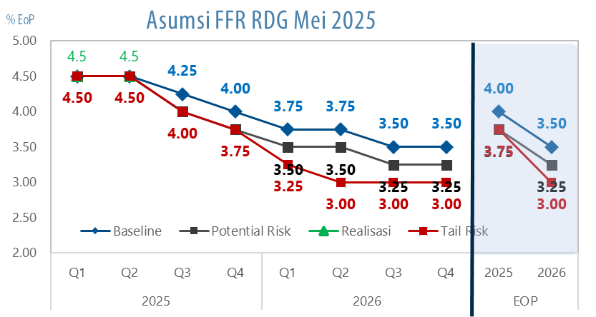
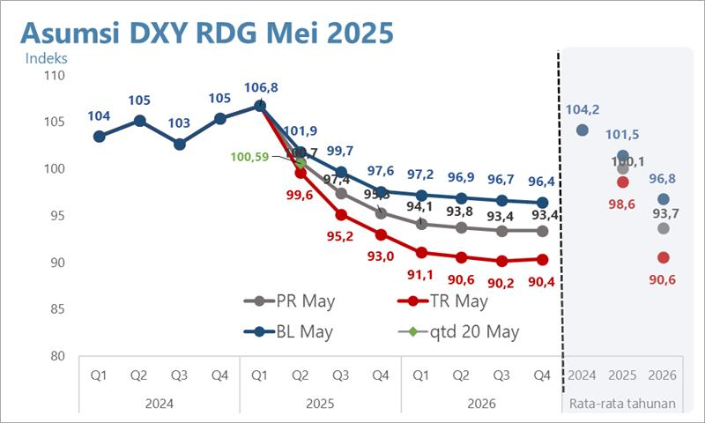
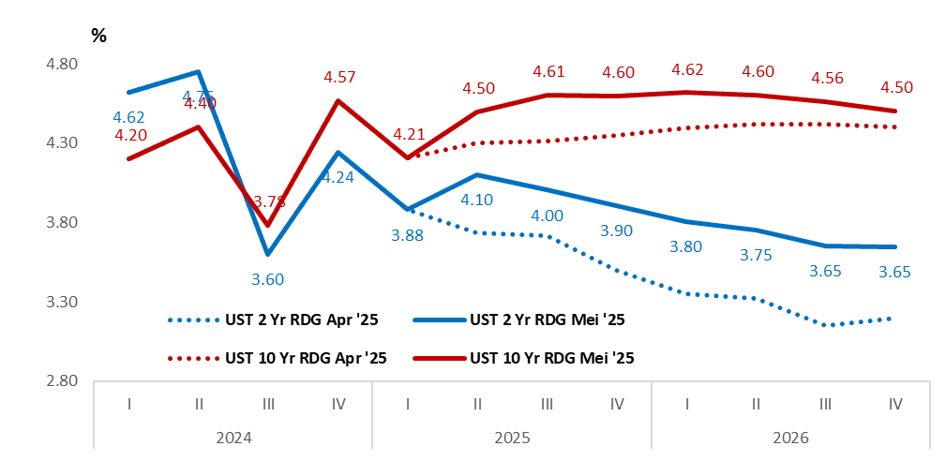
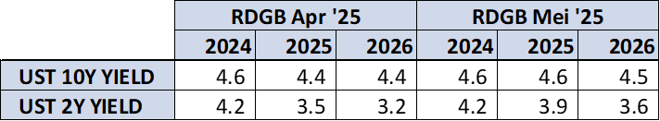
#1. Prospek ekonomi global membaik seiring kesepakatan tarif AS-Tiongkok…
HASIL PEMBAHASAN DEWAN GUBERNUR
PROSPEK FFR SEJALAN PRAKIRAAN DGN TIMING YG SEDIKIT MUNDUR SEJALAN PROSPEK EKONOMI AS YG LEBIH TINGGI
Kesepakatan tarif sementara antara AS dan Tiongkok menurunkan tarif efektif dari 22,2% menjadi 11,9% .
Prospek PDB global lebih baik menjadi 3,0% dan inflasi global yg lebih rendah.
Prospek FFR 2025 & 2026 sesuai prakiraan secara magnitude (masing-masing 2 kali sebesar 25bps), namun dgn timing yg lebih mundur seiring perbaikan prospek pertumbuhan AS.
Prospek yield UST 2 dan 10-thn lebih tinggi seiring kenaikan risiko fiskal AS.
Arus modal global ke safe haven asset berlanjut, dan mulai mengalir ke EM, shg DXY rendah dan ADXY menguat.
Ketidakpastian dari perkembangan tarif AS perlu terus ditakar karena dapat mempengaruhi prospek perekonomian global dan domestik
PROSPEK DXY TETAP RENDAH
PERTUMBUHAN PDB GLOBAL 2025-2026 LEBIH BAIK DARI PRAKIRAAN RDGB APR’25 DAN DIIKUTI OLEH INFLASI YG LEBIH RENDAH
YIELD UST LEBIH TINGGI KARENA RISIKO FISKAL AS NAIK
Notes:
Asdfl;kjzxclk;vjasldkfjqeipwrukjlashvkjlfdhgmnbvxclhvakjlsdfhouiqweryhjadfhjlksdajhouivcxnemwqrnhjasdhfkljashdf
#picture_1
Asdfkljhasdjklfhsadjkfhjlksdafhjkzcxhvjkasheruiweyoiasdfy
asdfzxcv
#picture_2 tesetlsjdfalkjzxkcvjkqweoiruafflkjasdflkj
Title
Keymessage
Picture_1 : textbox_1
Picture_2
Textbox_2

Slide 6
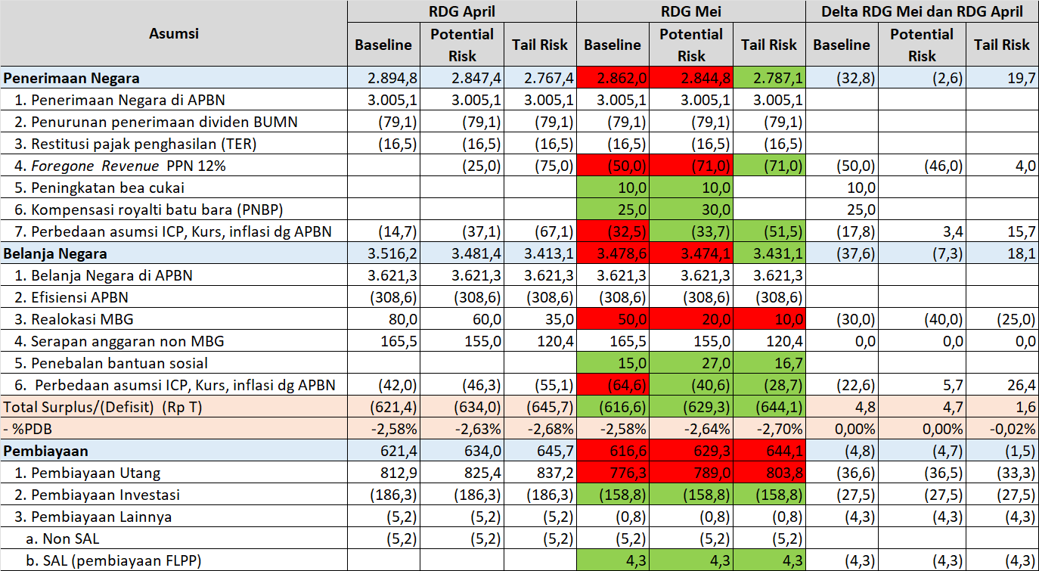
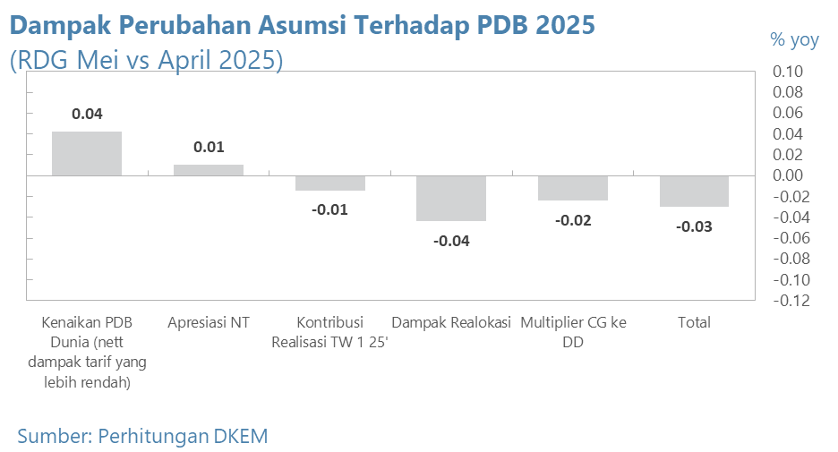
#2. PDB 2025 lebih rendah dipengaruhi oleh stimulus fiskal yg lebih kecil...
HASIL PEMBAHASAN DEWAN GUBERNUR
PDB 2025 diprakirakan menjadi lebih rendah 4.85% akibat stimulus fiskal yg diprakirakan lebih kecil, di tengah perbaikan kondisi global.
  Belanja pemerintah turun shg mendekati angka PR Apr’25 akibat serapan tambahan anggaran MBG dan perumahan MBR.
Investasi bangunan lebih rendah dari prakiraan dipengaruhi oleh asumsi MBR yang lebih rendah dari 440rb menjadi 250rb dan berdampak kepada konstruksi properti swasta.
Impor menjadi lebih rendah sejalan dengan investasi bangunan yang lebih kecil.
BELANJA NEGARA LEBIH RENDAH AKIBAT SERAPAN TAMBAHAN ANGGARAN MBG DAN PERUMAHAN MBR SHG MENDEKATI ANGKA PR PADA RDG APRIL 2025
REVISI KE BAWAH PDB DIPENGARUHI DAMPAK APBN 2025 YANG LEBIH RENDAH DARI PRAKIRAAN
PDB 2025 DIPERKIRAKAN LEBIH RENDAH DR PRAKIRAAN SEIRING PENURUNAN PERMINTAAN DOMESTIK AKIBAT STIMULUS FISKAL YANG LEBIH RENDAH
Tindak Lanjut
Notes:
Dampak tarif AS thd PDB Indonesia 2025 masih terkendali shg diprakirakan turun menjadi 4,88%. Kondisi ekonomi terkini masih stabil namun ekspektasi ke depan yang menurun dan menimbulkan perilaku consumption smoothing perlu menjadi perhatian.

Slide 7
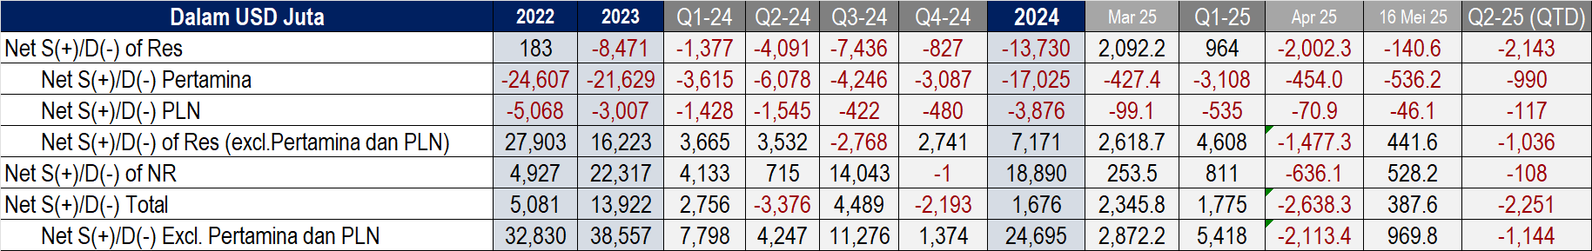
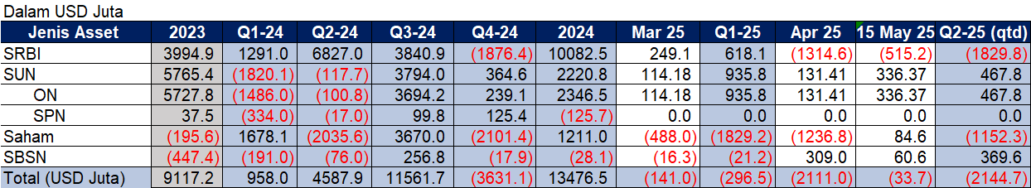
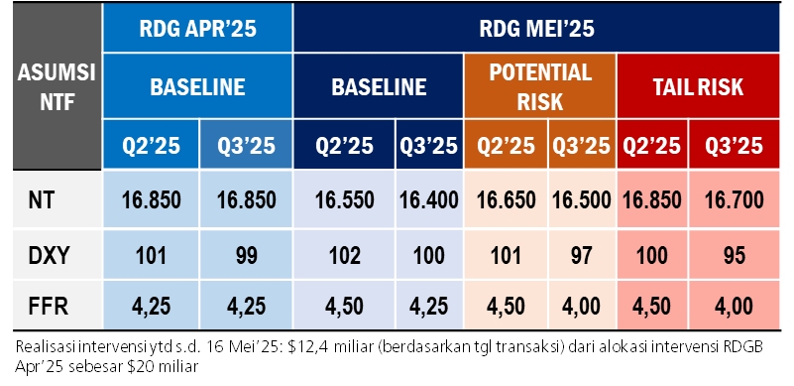
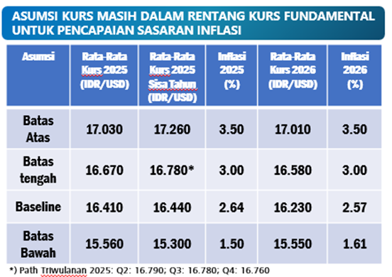
#3. Asumsi Rupiah lebih kuat, momentum penguatan perlu terus dijaga...
HASIL PEMBAHASAN DEWAN GUBERNUR
Tekanan Rupiah mereda seiring konsistensi kebijakan stabilisasi Bank Indonesia dan berkurangnya ketidakpastian pasar keuangan dunia yg mendorong inflows terutama ke SBN dan saham di Mei’25, di tengah tetap tingginya permintaan valas residen khususnya korporasi dan individu.
Kurs diasumsikan lebih apresiatif pada Tw.II-25 dan Tw.III-25 menjadi Rp16.550/USD dan Rp16.400/USD.
Rata-rata kurs di sisa 2025 sebesar Rp16.780 dapat menjaga inflasi sekitar 3,0%.
Cadev 2025 diprakirakan lebih tinggi menjadi $150,21 miliar atau 119,36% ARA Metric, dalam kisaran MRA – LRA, didorong oleh LCBSA
Tindak Lanjut
PASAR VALAS MEI 2025 NET SUPPLY DIDORONG SURPLUS VALAS NR, DI TENGAH PERMINTAAN RESIDEN NAIK
SURPLUS NR PADA MEI 2025 DIDORONG INFLOWS PADA SBN DAN SAHAM
ASUMSI KURS TW II’25 DAN TW III’25 LEBIH APRESIATIF MENJADI RP16.550 & RP16.400
UPDATED
PROSPEK PORTFOLIO INFLOWS DI 2025 RELATIF SEJALAN DGN PROYEKSI RDGB APR’25, NAMUN DENGAN SBN DAN SAHAM YG MEMBAIK, SEDANGKAN SRBI LEBIH RENDAH TERUTAMA AKIBAT REALISASI YANG RENDAH PADA TW-II 2025,
ASUMSI KURS MASIH DALAM RENTANG KURS FUNDAMENTAL MENCAPAI SASARAN INFLASI
BASELINE
POTENTIAL RISK
TAIL RISK
Asumsi | Rata-Rata Kurs 2025 (IDR/USD) | Rata-Rata Kurs 2025 Sisa Tahun (IDR/USD) | Inflasi 2025 (%) | Rata-Rata Kurs 2026 (IDR/USD) | Inflasi 2026 (%)
Batas Atas | 17.030 | 17.260 | 3.50 | 17.010 | 3.50
Batas tengah | 16.670 | 16.780* | 3.00 | 16.580 | 3.00
Baseline | 16.410 | 16.440 | 2.64 | 16.230 | 2.57
Batas Bawah | 15.560 | 15.300 | 1.50 | 15.550 | 1.61
ASUMSI NTF | RDG APR’25 |  | RDG MEI’25
 | BASELINE |  | BASELINE |  | POTENTIAL RISK |  | TAIL RISK
 | Q2’25 | Q3’25 | Q2’25 | Q3’25 | Q2’25 | Q3’25 | Q2’25 | Q3’25
NT | 16.850 | 16.850 | 16.550 | 16.400 | 16.650 | 16.500 | 16.850 | 16.700
DXY | 101 | 99 | 102 | 100 | 101 | 97 | 100 | 95
FFR | 4,25 | 4,25 | 4,50 | 4,25 | 4,50 | 4,00 | 4,50 | 4,00
*) Path Triwulanan 2025: Q2: 16.870; Q3: 16.860; Q4: 16.840
Realisasi intervensi ytd s.d. 16 Mei’25: $12,4 miliar (berdasarkan tgl transaksi) dari alokasi intervensi RDGB Apr’25 sebesar $20 miliar

Slide 8
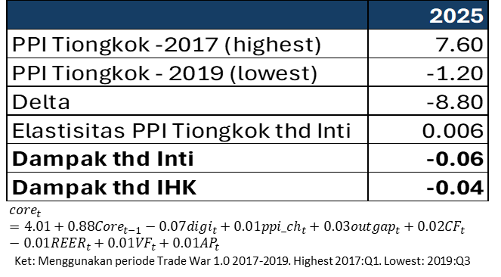
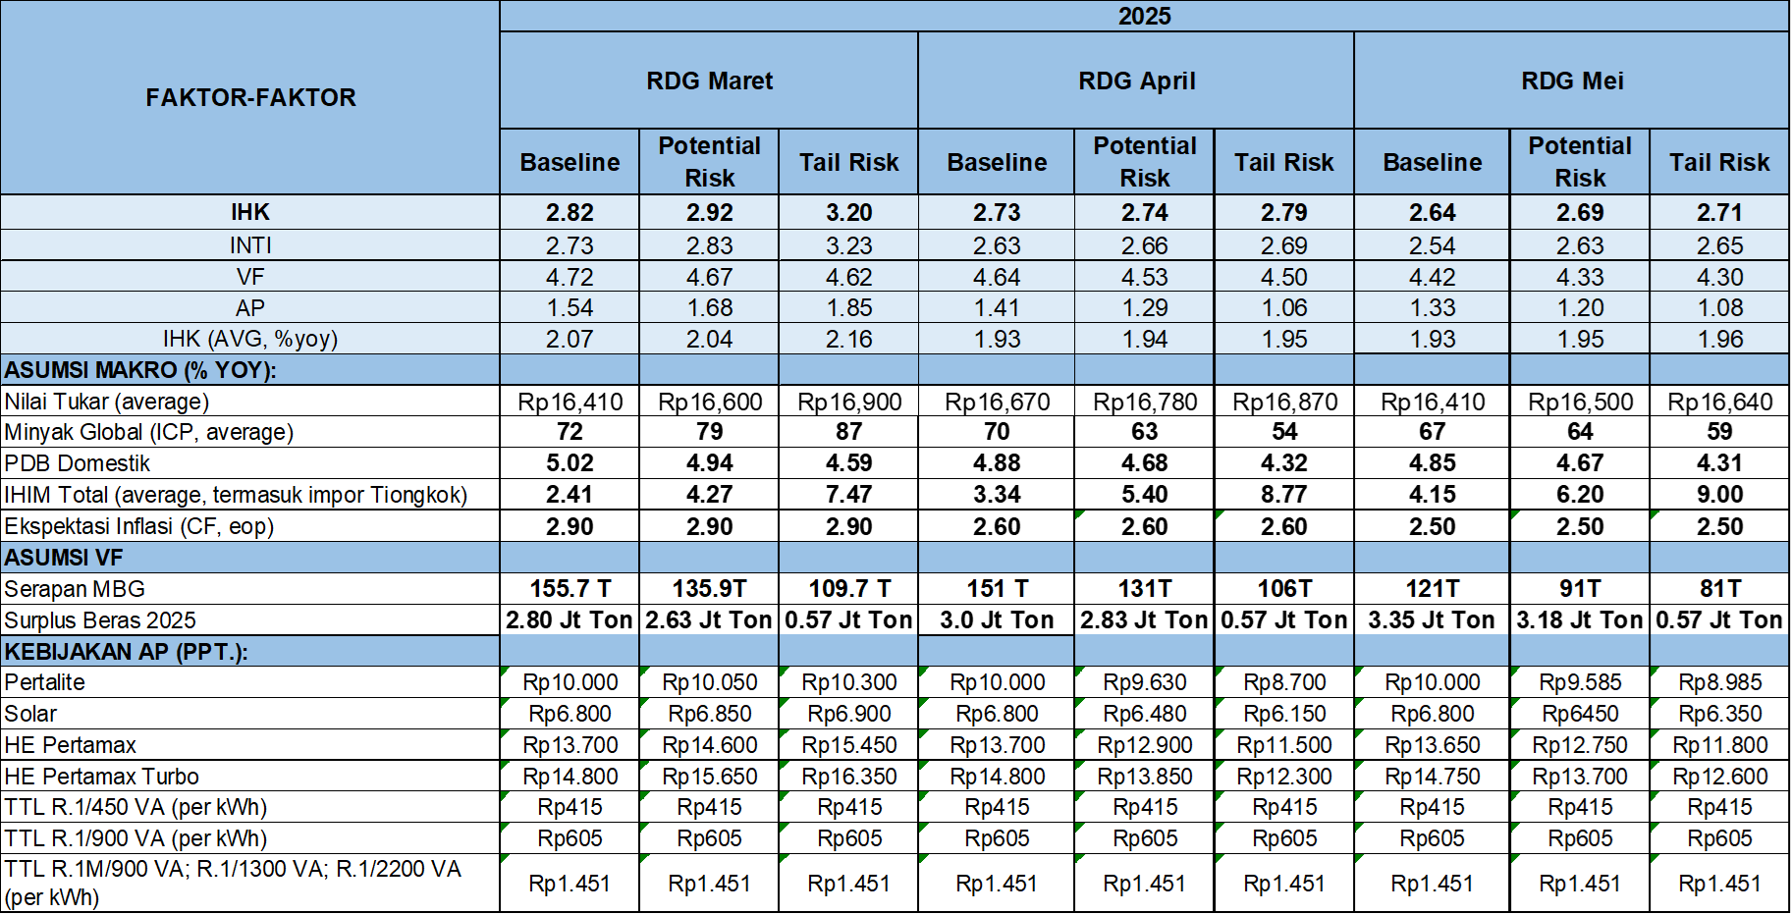
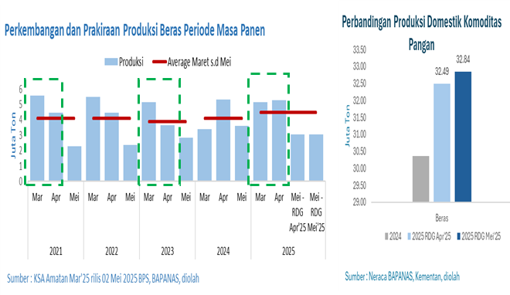
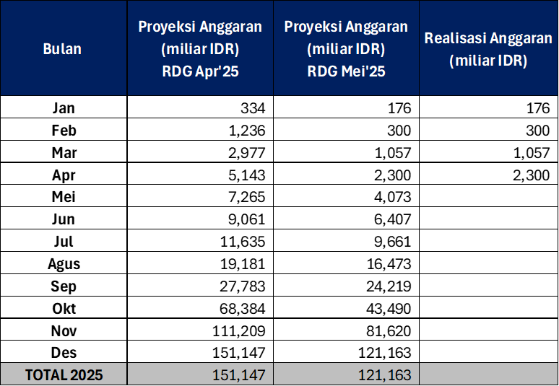
#4. Prospek inflasi IHK 2025 lebih rendah dari prakiraan…
HASIL PEMBAHASAN DEWAN GUBERNUR
POTENSI KENAIKAN IMPOR DARI TIONGKOK AKIBAT TRADE WAR DAPAT MENURUKAN INFLASI INTI
Prospek inflasi IHK 2025 sedikit lebih rendah menjadi 2,64% (yoy), disebabkan oleh:
Inflasi inti lebih rendah disebabkan permintaan yg lebih rendah, depresiasi NT lebih terbatas, harga barang impor termasuk harga pangan global yg lebih rendah, dan ekspektasi yg turun.
Inflasi VF lebih rendah didukung oleh masuknya panen raya yang mendorong produksi beras tetap tinggi serta anggaran dan realisasi MBG yang lebih rendah dari prakiraan.
IN: Dampak imported inflation
PROYEKSI INFLASI 2025 BASELINE DAN RISIKO:
PRODUKSI BERAS TETAP TINGGI SEJALAN DENGAN MASIH BERLANGSUNGNYA PANEN RAYA
ANGGARAN MBG DIPRAKIRAKAN LEBIH RENDAH SEJALAN DENGAN REALISASI PADA APR’25 YANG MSH TERBATAS

Slide 9
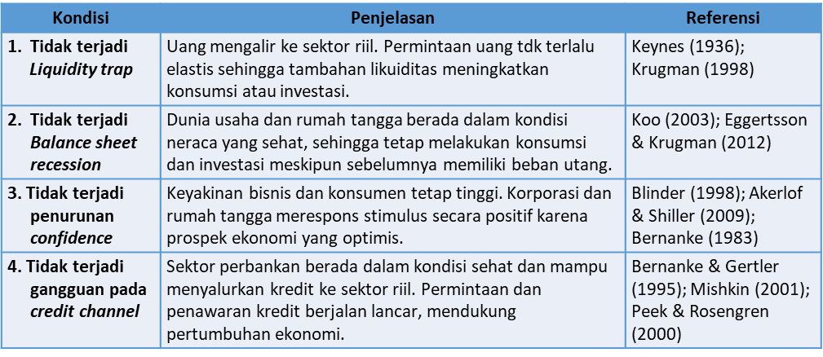
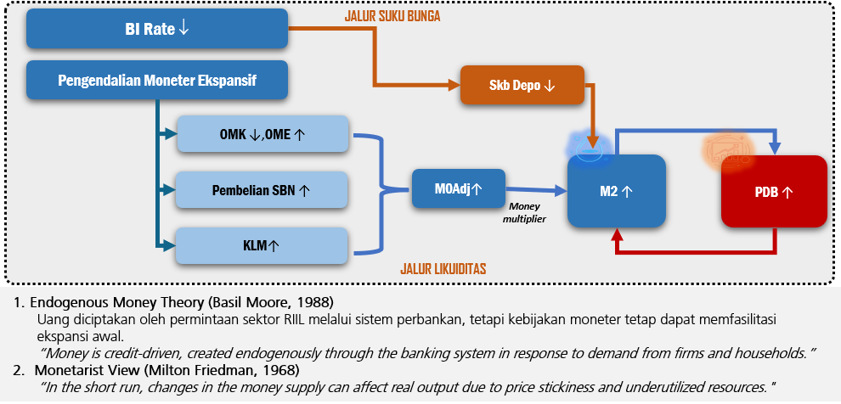
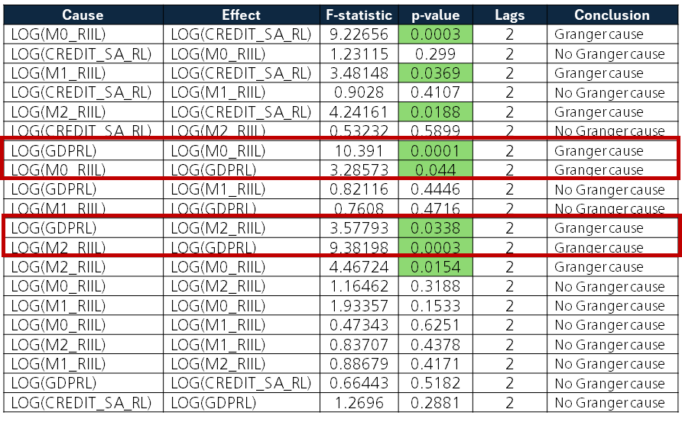
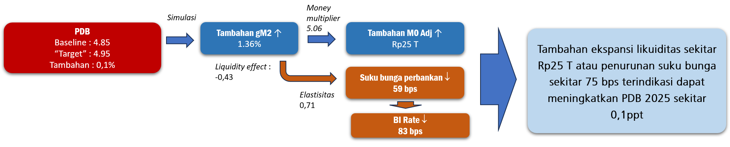


#5. Bauran kebijakan moneter diperkuat untuk mendorong ekonomi, dg jaga stabilitas …
BI Rate dapat turun 75bps atau ekspansi moneter dg meningkatkan pembelian SBN dan/atau penurunan OMK sebesar 25 triliun dapat mendorong PDB 2025 naik 0,1ppt…
Cause | Effect | F-statistic | p-value | Lags | Conclusion
LOG(M0_RIIL) | LOG(CREDIT_SA_RL) | 9.22656 | 0.0003 | 2 | Granger cause
LOG(CREDIT_SA_RL) | LOG(M0_RIIL) | 1.23115 | 0.299 | 2 | No Granger cause
LOG(M1_RIIL) | LOG(CREDIT_SA_RL) | 3.48148 | 0.0369 | 2 | Granger cause
LOG(CREDIT_SA_RL) | LOG(M1_RIIL) | 0.9028 | 0.4107 | 2 | No Granger cause
LOG(M2_RIIL) | LOG(CREDIT_SA_RL) | 4.24161 | 0.0188 | 2 | Granger cause
LOG(CREDIT_SA_RL) | LOG(M2_RIIL) | 0.53232 | 0.5899 | 2 | No Granger cause
LOG(GDPRL) | LOG(M0_RIIL) | 10.391 | 0.0001 | 2 | Granger cause
LOG(M0_RIIL) | LOG(GDPRL) | 3.28573 | 0.044 | 2 | Granger cause
LOG(GDPRL) | LOG(M1_RIIL) | 0.82116 | 0.4446 | 2 | No Granger cause
LOG(M1_RIIL) | LOG(GDPRL) | 0.7608 | 0.4716 | 2 | No Granger cause
LOG(GDPRL) | LOG(M2_RIIL) | 3.57793 | 0.0338 | 2 | Granger cause
LOG(M2_RIIL) | LOG(GDPRL) | 9.38198 | 0.0003 | 2 | Granger cause
LOG(M2_RIIL) | LOG(M0_RIIL) | 4.46724 | 0.0154 | 2 | Granger cause
LOG(M0_RIIL) | LOG(M2_RIIL) | 1.16462 | 0.3188 | 2 | No Granger cause
LOG(M1_RIIL) | LOG(M0_RIIL) | 1.93357 | 0.1533 | 2 | No Granger cause
LOG(M0_RIIL) | LOG(M1_RIIL) | 0.47343 | 0.6251 | 2 | No Granger cause
LOG(M2_RIIL) | LOG(M1_RIIL) | 0.83707 | 0.4378 | 2 | No Granger cause
LOG(M1_RIIL) | LOG(M2_RIIL) | 0.88679 | 0.4171 | 2 | No Granger cause
LOG(GDPRL) | LOG(CREDIT_SA_RL) | 0.66443 | 0.5182 | 2 | No Granger cause
LOG(CREDIT_SA_RL) | LOG(GDPRL) | 1.2696 | 0.2881 | 2 | No Granger cause
PN: MONETARY POLICY MIX
EKSPANSI LIKUIDITAS DAPAT DITEMPUH UNTUK MENDORONG PERTUMBUHAN EKONONOMI DG BEBERAPA PRASYARAT
EKSPANSI LIKUIDITAS DAPAT DIKOMBINASIKAN DG PENURUNAN SUKU BUNGA UNTUK MENDORONG EKONOMI LEBIH TINGGI
Updated #3
Interpretasi:
Hasil granger causality menunjukkan 2 arah causality antara money (likuiditas: M0 & M2) follow the business (GDP RIIL) dan sebaliknya business follow the money.
Sejalan dengan teori endogenous-money/ monetarist-credit-channel dengan kebijakan terkait likuiditas dapat mendorong aktivitas, dan peningkatan aktivitas pada akhirnya akan meningkatkan permintaan uang/likuiditas.
Money
multiplier
5.06
Kondisi | Penjelasan | Referensi
1. Liquidity trap | Uang tidak mengalir ke sektor riil karena suku bunga mendekati nol. Permintaan uang menjadi sangat elastis sehingga tambahan likuiditas tidak meningkatkan konsumsi atau investasi. | Keynes (1936); Krugman (1998)
2. Balance sheet recession | Dunia usaha dan rumah tangga menahan konsumsi dan investasi karena tertekan utang dan penurunan nilai aset. Fokusnya bergeser ke deleveraging daripada ekspansi. | Koo (2003); Eggertsson & Krugman (2012)
3. Low confidence | Ketidakpastian tinggi → keyakinan bisnis dan konsumen rendah → korporasi & konsumen tidak merespons stimulus | Blinder (1998); Akerlof & Shiller (2009); Bernanke (1983)
4. Dysfunctional credit channel | Bank enggan/tidak mampu menyalurkan kredit akibat lemahnya neraca keuangan, kekhawatiran risiko kredit, atau regulasi ketat pascakrisis. | Bernanke & Gertler (1995); Mishkin (2001); Peek & Rosengren (2000)
BI Rate ↓
JALUR SUKU BUNGA
Simulasi
PDB
Baseline : 4.85
“Target” : 4.95
Tambahan : 0,1%
Tambahan gM2 ↑
1.36%
Tambahan M0 Adj ↑
Rp25 T
Tambahan ekspansi likuiditas sekitar Rp25 T atau penurunan suku bunga sekitar 75 bps terindikasi dapat meningkatkan PDB 2025 sekitar 0,1ppt
Pengendalian Moneter Ekspansif
Skb Depo ↓
Liquidity effect :
-0,43
OMK ↓,OME ↑
Suku bunga perbankan ↓
59 bps
M2 ↑
PDB ↑
Pembelian SBN ↑
M0Adj↑
Elastisitas
0,71
Money multiplier
KLM↑
BI Rate ↓
83 bps
JALUR LIKUIDITAS
1. Endogenous Money Theory (Basil Moore, 1988)
Uang diciptakan oleh permintaan sektor RIIL melalui sistem perbankan, tetapi kebijakan moneter tetap dapat memfasilitasi ekspansi awal.
“Money is credit-driven, created endogenously through the banking system in response to demand from firms and households.”
2. Monetarist View (Milton Friedman, 1968)
“In the short run, changes in the money supply can affect real output due to price stickiness and underutilized resources."

Slide 10
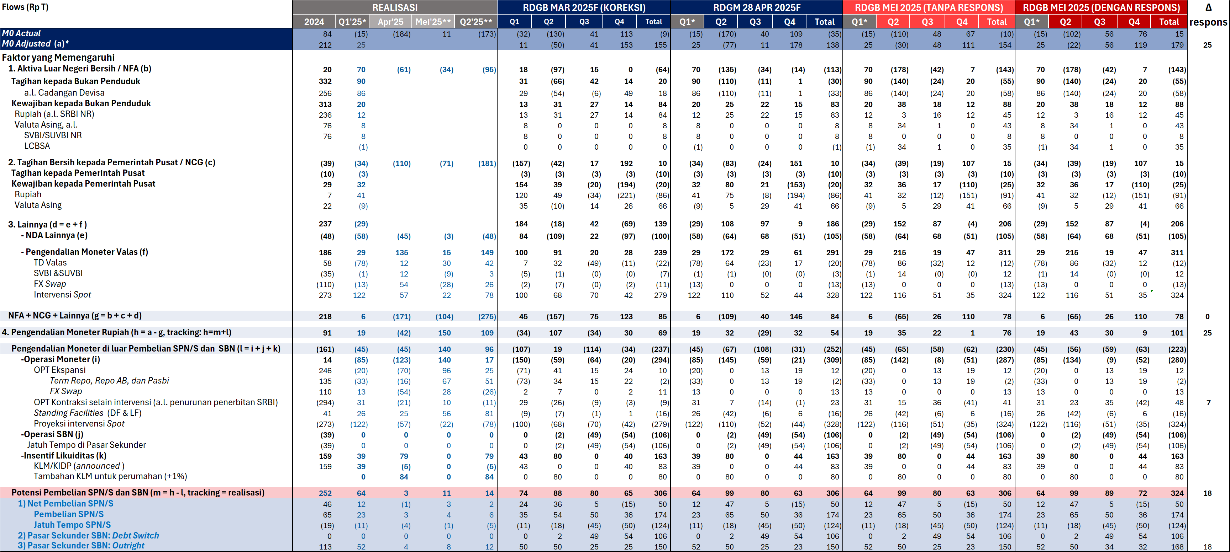
Ekspansi likuiditas ditempuh lebih banyak melalui pembelian SBN …
PN: MONETARY POLICY MIX
Pembelian SBN diutamakan krn berbagai pertimbangan terkait dg menjaga likuiditas, mengurangi persaingan suku bunga, dan mengurangi prefrensi bank menempatkan di SBN shg dapat mendorong pertumbuhan kredit…
Tindak Lanjut
Tambahan ekspansi dilakukan melalui penambahan pembelian SBN, dengan pertimbangan:
  Mengurangi pembelian SBN oleh bank sehingga mendukung peningkatan realokasi aset bank ke kredit.
  Mengurangi pembelian SBN oleh investor domestik lainnya sehingga mengurangi persaingan suku bunga funding di perbankan
Tambahan ekspansi juga dilakukan melalui penurunan OMK, dengan pertimbangan:
  Penurunan penerbitan SRBI akan mendorong peningkatan ketersediaan likuiditas pasar uang jangka pendek dan menurunkan suku bunga
  Penurunan penempatan pada OMK dan penurunan suku bunga mendorong realokasi aset bank termasuk meningkatkan kredit
  Tetap menjaga keseimbangan imbal hasil SBN shg tetap dapat menarik inflows.
EKSPANSI MONETER UNTUK MENDUKUNG PERTUMBUHAN EKONOMI DAPAT DILAKUKAN MELALUI PEMBELIAN SBN DI PASAR SEKUNDER DAN PENURUNAN OMK
* Data realisasi
** Per 19 Mei 2025
Catatan: - Koreksi RDGB Maret berupa update realisasi posisi FX Swap 2024 yg berdampak pada flows FX swap. - Terdapat penyesuaian M0 Adjusted dengan menggunakan model Kartal terbaru
- Pencatatan realisasi cadev dilakukan dengan realisasi cadev ($) * kurs jisdor EoP.
Notes:
Tambahan ekspansi likuditas akan turut mendorong penurunan suku bunga perbankan dan mendorong pertumbuhan ekonomi.
Tambahan ekspansi lebih banyak dilakukan melalui penambahan pembelian SBN, dengan pertimbangan:
Akan mengurangi pembelian SBN oleh bank sehingga mendukung peningkatan realokasi aset bank ke kredit.
Mengurangi pembelian SBN oleh investor domestik lainnya sehingga merelase persaingan suku bunga funding di perbankan.
Tambahan ekspansi juga dilakukan melalui penurunan OMK, dengan pertimbangan:
Penurunan penerbitan SRBI akan mendorong peningkatan ketersediaan likuiditas pasar uang jangka pendek dan menurunkan suku bunga
Penurunan penempatan pada OMK dan penurunan suku bunga mendorong realokasi aset bank termasuk meningkatkan kredit

